Slide 1
第4课 电影开始了吗
Dì-sì kè diànyǐng kāishǐ le ma
1
山东大学

Slide 2
生词
睡觉 shuìjiào VO to sleep
了 le Pt a dynamic particle
还 hái Adv yet; still
明天 mínɡtiān N tomorrow
下午 xiàwǔ N afternoon
课 kè N class; course
两 liăng Nu two
点 diǎn M o’clock
上课 shànɡkè VO to take class
分 fēn M minute
下课 xiàkè VO Class is over
和 hé Conj with; and
去 qù V to go
看 kàn V to see
电影 diànyǐnɡ N movie
语法
助词：了（1） The Particle “了” （1）
副词：还（1） The Adverb “还”（1）
时间的表达（1） The expression of time（1）
连词：和 The conjunction “和”

Slide 3
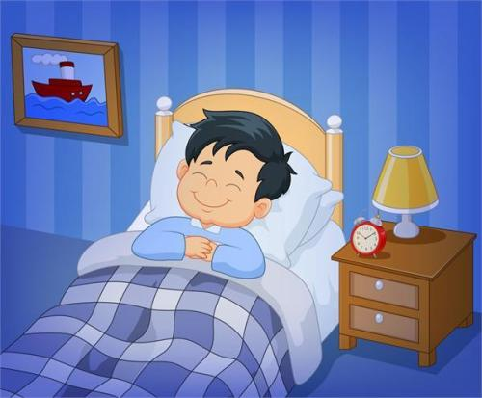
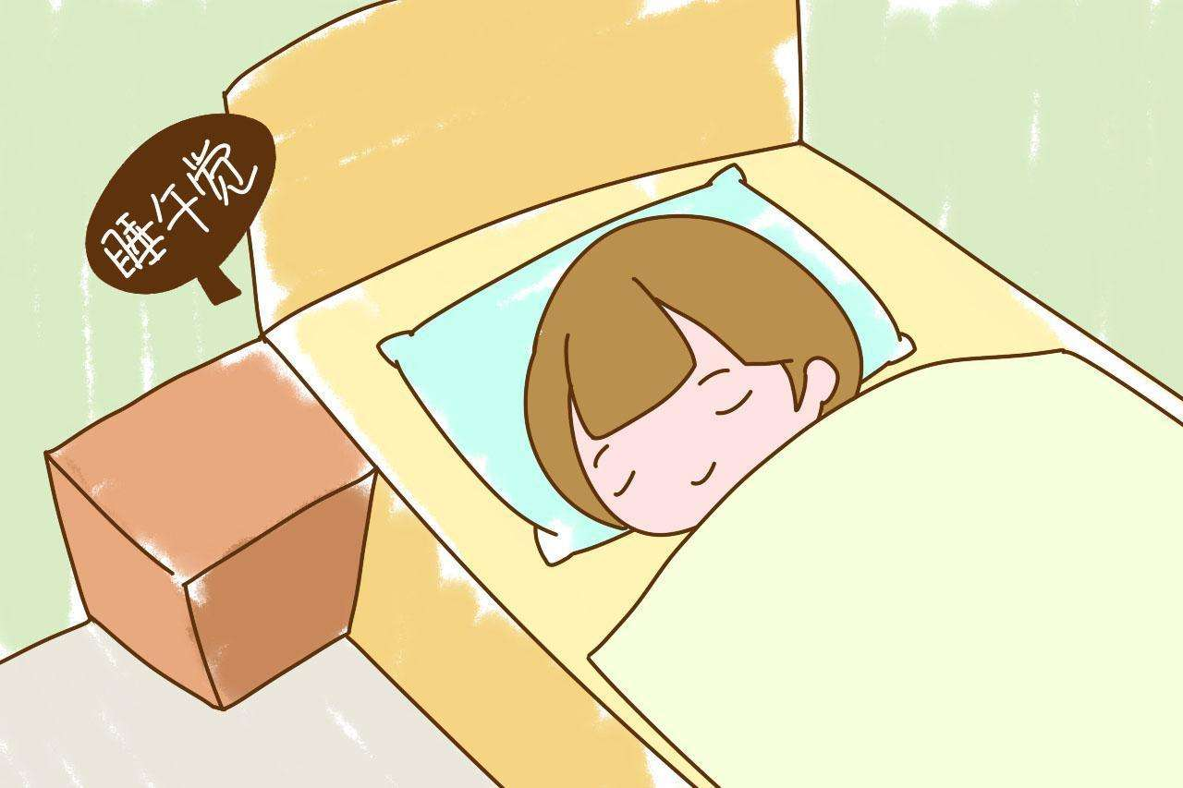
睡觉
VO
他在睡觉。
我喜欢睡午觉。

Slide 4
明天
N
jīn
今天
今天早上
明天晚上

Slide 5
下午
N
早上
上午
中午
下午
晚上

Slide 6
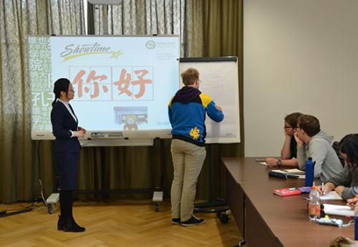
课
N
A：你明天有课吗？
B：我明天有课。
A：你有什么课？
B：我有汉语课。
汉语课
英语课

Slide 7
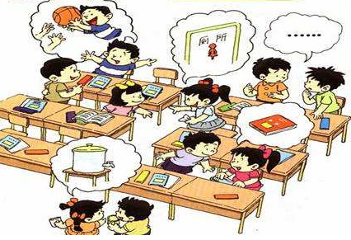
上课
下课
VO
VO

Slide 8
去
A：你明天下午去米雪家吗？
B：去。
C：我不去，我去大学。
V
去 + place
中国
法国
大学
朋友家
Yìnxiàngchéng

Slide 9
看
V
看 + N
看书
书、课本
手机、照片
看手机

Slide 10
电影
N
你喜欢看电影吗?

Slide 11
语法
GRAMMAR

Slide 12
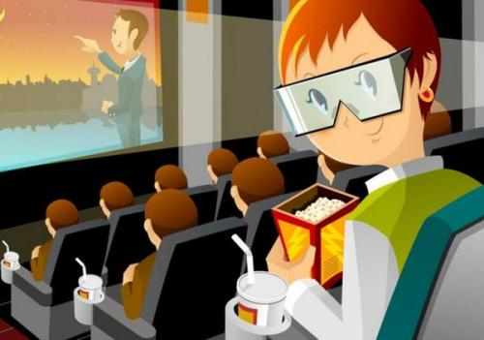
助词：了（1） The Particle “了” （1）
Indicating the completion of an action:
S +V （ + O）+了。
看电影

Slide 13
你看电影了吗？
我看电影了。
我没（有）看电影。
S + VO + 了吗?
S + VO + 了。
S +没（有）VO 。

Slide 14
你上汉语课了吗？
你看这个电影了吗？
你去中国朋友家了吗？
S + VO + 了。
S + 没（有）VO 。

Slide 15
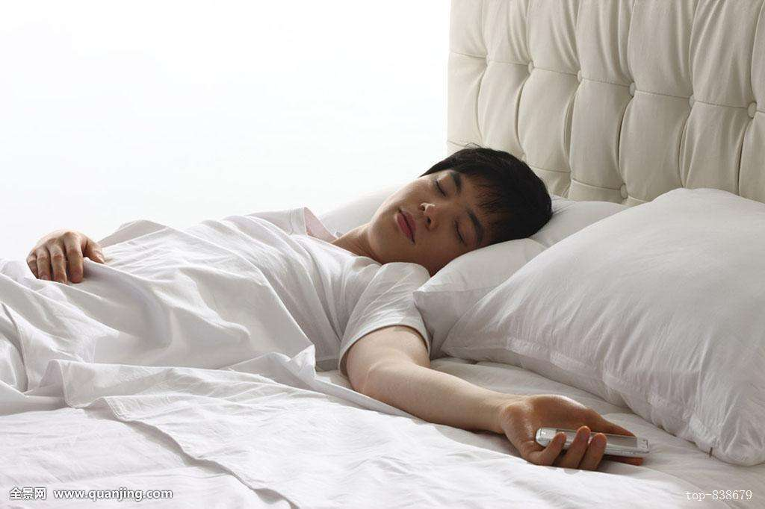
助词：了（1） The Particle “了” （1）
Indicating the occurrence of an action:
我睡觉了。
Yes, I was.
你睡觉了吗？
Were you sleeping?

Slide 16
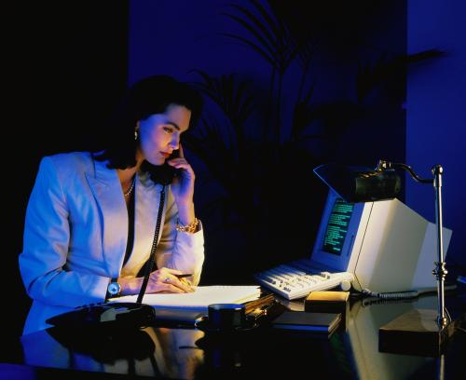
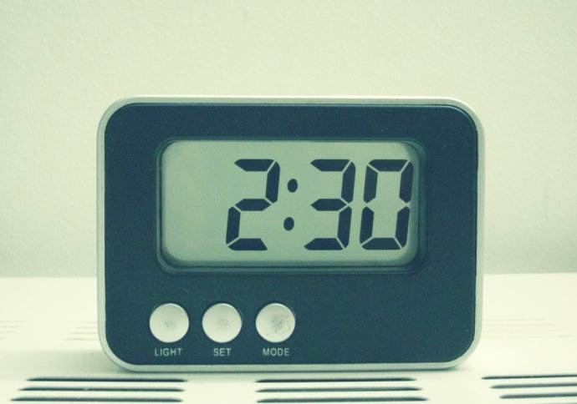
她……
她睡觉了吗？

Slide 17
他睡觉了。
她还没（有）睡觉。
还没（有）+ V: haven’t done yet

Slide 18
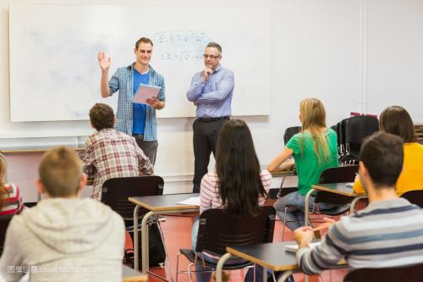
他们下课了吗？
他们下课了。
他们还没（有）下课。
还没（有）+ V

Slide 19
他们上课了吗？
他们上课了。
他们还没（有）上课。
还+没（有）+ V

Slide 20
助词：了（1） The Particle “了” （1）
“了”表示事情已经完成。completion
A:你今天看电影了吗？
B:我看电影了。/ 我没（有）看电影。

Slide 21
助词：了（1） The Particle “了” （1）
“了”表示事情已经发生。occurrence
A:你睡了吗？
B:我睡了。/ 我还没（有）睡。

Slide 22
副词：还（1）The Adverb “还”（1）
还+没（有）+ V
他 还 没睡觉。
我 还 没去上课。
我 还 没有看那个电影。
我没睡觉。
我没去上课。
我没有看那个电影。
VS

Slide 23
时间的表达（1）The expression of time（1）
点
分
两
M
M
Nu
3:00
3:05
3:10
3:15
3:45
三点
两点
2:00
líng
三点零五(分)
三点十分
三点十五（分）
三点四十五（分）

Slide 25
今天
三点
下午
晚上
八点二十
明天
早上
明天
七点

Slide 26
8:00am
8:45am
上课 下课
-- 你几点上课？
-- 我八点上课。 S + time + v.
-- 你几点下课？
-- 我八点四十五下课。

Slide 27
10:00am
10:45am
上课 下课
-- 你____上课？
-- S + time + v.
-- 你____下课？
-- S + time + v.

Slide 28
连词：和 The conjunction “和”
N/Pron 和 N/Pron
老师和学生
我和妈妈去看电影。
我去英国和法国。
我有一个弟弟和两个妹妹。
哥哥、姐姐和妹妹。

Slide 29
* 我的课本不错和不难。 ✘
* 他的手机新和好看。 ✘
* 我叫李白，和我是法国人。 ✘
* 我弟弟喜欢黑色，和我妹妹喜欢白色。 ✘

Slide 30
小结
SUMMARY

Slide 31
生词
睡觉 shuìjiào VO to sleep
了 le Pt a dynamic particle
还 hái Adv yet; still
明天 mínɡtiān N tomorrow
下午 xiàwǔ N afternoon
课 kè N class; course
两 liăng Nu two
点 diǎn M o’clock
上课 shànɡkè VO to take class
分 fēn M minute
下课 xiàkè VO Class is over
和 hé Conj with; and
去 qù V to go
看 kàn V to see
电影 diànyǐnɡ N movie
语法
助词：了（1） The Particle “了” （1）
副词：还（1） The Adverb “还”（1）
时间的表达（1） The expression of time（1）
连词：和 The conjunction “和”

Slide 32
